Slide 1

Clase 48. DATA SCIENCE
Modelos de Ensamble y Boosting Models

Slide 2


Identificar los modelos de Ensamble y Boosting Models.
OBJETIVOS DE LA CLASE

Slide 3
MAPA DE CONCEPTOS

Slide 4

MAPA DE CONCEPTOS CLASE 45
BAGGING
MÉTODOS DE ENSAMBLE
BOOSTING

Slide 5




CRONOGRAMA DEL CURSO
Clase 47
Clase 48
Clase 49
Mejora de Modelos de ML II
Modelos de Ensamble y Boosting Models
Despliegue de Modelos MLOps
TRABAJO SOBRE NOTEBOOKS
INVESTIGACIÓN SOBRE MODELOS
APLICACIÓN DE ML
OPTIMIZACIÓN BAYESIANA
ALGORITMOS DE BOOSTING
3
TERCERA ENTREGA DEL PROYECTO FINAL
STRATIFIED KFOLD Y KFOLD
APLICACIÓN DE MODELOS

Slide 6

MÉTODOS DE ENSAMBLE

Slide 7

¿De qué se tratan?
También llamados “métodos combinados”, intentan ayudar a mejorar el rendimiento de los modelos de Machine Learning al mejorar su precisión.
Este es un proceso mediante el cual se construyen estratégicamente varios modelos de Machine Learning para resolver un problema particular.

Slide 8
Veámoslo en acción

Slide 9

CONCEPTOS BÁSICOS
Ejemplo de Modelos de Ensamble
Supongamos que queremos invertir en una empresa, pero no estamos seguros de su posible rendimiento, por lo tanto buscamos varios expertos financieros para que nos aconsejen si el precio de la acción aumentará en más de un 5% anual.

Slide 10




CONCEPTOS BÁSICOS
Ejemplo de Modelos de Ensamble
Los resultados fueron los siguientes:
Empleada | Asesor Financiero | Operadora Mercado de Valores | Empleado Competidor
Conoce la funcionalidad interna de la empresa. Ha tenido razón 70% de las veces. | Conoce cómo la estrategia de empresas será desarrollada. Ha tenido razón 75 % de las veces. | Conoce el precio de las acciones de la empresa en los últimos años. Ha tenido razón 65 % de las veces. | Conoce la funcionalidad interna de las firmas competidoras. Ha tenido razón 60% de las veces.

Slide 11
Empleada de la empresa: Esta persona conoce la funcionalidad interna de la empresa y tiene información sobre la misma, pero carece de una perspectiva más amplia sobre cómo están innovando los competidores y cómo está evolucionando la tecnología. En el pasado, ha tenido razón 70% de veces.
Ejemplo de Modelos de Ensamble

Slide 12
Asesor financiero de la empresa: Esta persona tiene una perspectiva más amplia sobre cómo la estrategia de las empresas será ajustada en este entorno competitivo, sin embargo, carece de una visión sobre cómo las políticas internas de la empresa impactan en su funcionalidad. En el paso ha tenido razón un 75% de las veces.
Ejemplo de Modelos de Ensamble

Slide 13
Operadora del mercado de valores: Esta persona ha observado el precio de las acciones de la empresa en los últimos años y conoce las tendencias de estacionalidad y el rendimiento del mercado en general, pero también conoce que las acciones pueden variar con el tiempo. En el pasado ha tenido razón 65% de veces.
Ejemplo de Modelos de Ensamble

Slide 14
Empleado de un competidor: Esta persona conoce la funcionalidad interna de las firmas competidoras y está consciente de ciertos cambios que aún no se han implementado, pero por otra parte carece de conocimiento sobre la empresa enfocada y de los factores externos que pueden relacionar el crecimiento del competidor. En el pasado, ha tenido razón el 60% de las veces.
Ejemplo de Modelos de Ensamble

Slide 15
Ejemplo de Modelos de Ensamble
Como podemos observar del ejemplo anterior, cada experto tiene su propia opinión respecto del tema y nos ofrece una respuesta a la pregunta solicitada. La idea justamente es encontrar la decisión más adecuada en base a las diversas miradas de los expertos.

Slide 16


¡PARA PENSAR!
Ahora bien, ¿Cuál es la relación entre el ejemplo propuesto y los modelos de ensamble?
💬 CONTESTA EN EL CHAT DE ZOOM

Slide 17

El ensamblado es el arte de combinar un conjunto de diversos de modelos para improvisar sobre la estabilidad y el poder predictivo del modelo es decir, las “diferentes opiniones” de los expertos en nuestro ejemplo.
🤯

Slide 18
CARACTERÍSTICAS DE LOS ALGORITMOS ENSAMBLADOS

Slide 19
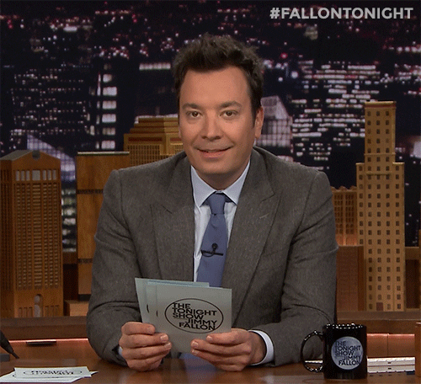
¿Son todos iguales?
Estos modelos, pueden ser diferentes entre sí por una variedad de razones:
Puede haber diferencia en la población de datos.
Puede haber una técnica de modelado diferente utilizada.
Puede haber una hipótesis diferente.
Volviendo al ejemplo anterior, serían las diferentes opiniones de nuestros expertos financieros.

Slide 20
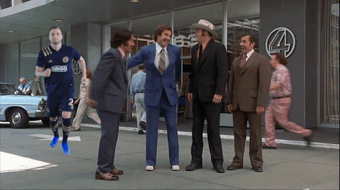

¿En qué consisten?
De manera sencilla podría decirse que son algoritmos formados por algoritmos más simples. Estos algoritmos simples, se unen para formar un algoritmo más potente, siguiendo la premisa: “La unión hace la fuerza”.

Slide 21

Ensamble de algoritmos
Aunque hay diversas formas de ensamblar o unir algoritmos débiles para formar otros, las más usadas y populares son el bagging y el boosting.
Cada tipo de algoritmo tiene unas ventajas y desventajas, pudiendo ser usados convenientemente según sea nuestra problemática a resolver.

Slide 22
MÉTODOS DE BAGGING

Slide 23

¿De qué tratan?
Los métodos de bagging son métodos donde los algoritmos simples son usados en paralelo.
El principal objetivo de los métodos en paralelo es el de aprovecharse de la independencia que hay entre los algoritmos simples, ya que el error se puede reducir bastante al promediar las salidas de los modelos simples.

Slide 24

Algoritmos de bagging
Podríamos pensarlo como como si quisiéramos resolver un problema entre varias personas independientes unas de otras, y finalmente damos por bueno lo que eligiese la mayoría de las personas.
Importante: El principal objetivo intrínseco de los algoritmos de bagging es el de la reducción de la varianza.

Slide 25
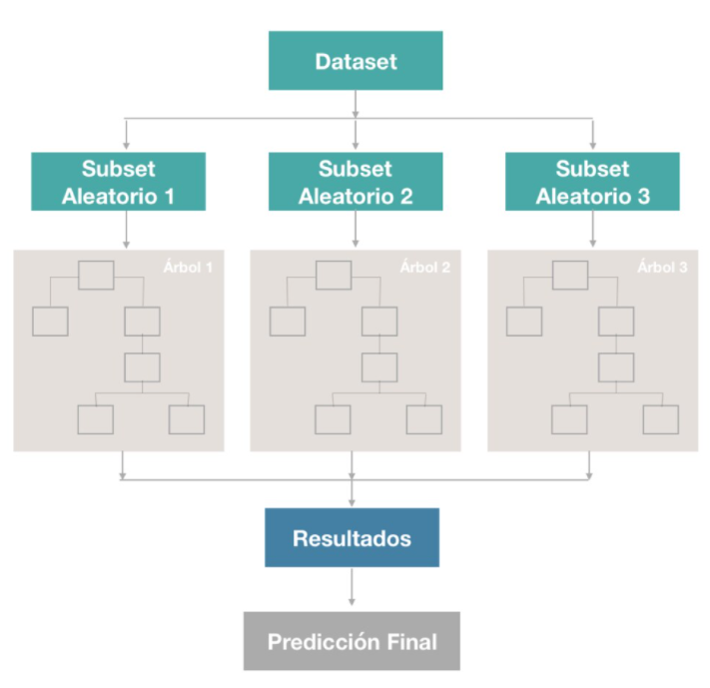
Algoritmos de bagging
En este gráfico, vemos cómo funciona el bagging.

Slide 26
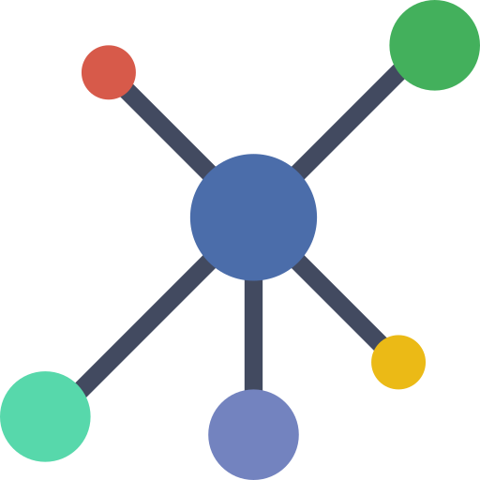
¿De dónde proviene el concepto?
Bagging proviene del concepto de agregación de bootstrap. Un forma de reducir la varianza de las estimaciones es promediando estimaciones de distintos modelos o algoritmos.
Para obtener la agregación de las salidas de cada modelo simple e independiente, bagging puede usar la votación para los métodos de clasificación y el promedio para los métodos de regresión.

Slide 27

Algoritmos de bagging
Entonces …. ¿Cuál es el algoritmo más popular de Bagging? ¡Random Forest!

Slide 28
MÉTODOS DE BOOSTING

Slide 29

Algoritmos de boosting
En los algoritmos de boosting, los modelos simples son utilizados secuencialmente, es decir, cada modelo simple va delante o detrás de otro modelo simple.
El principal objetivo de los métodos secuenciales es el de aprovecharse de la dependencia entre los modelos simples.

Slide 30
Algoritmos de boosting
El rendimiento general puede ser mejorado haciendo que un modelo simple posterior, le dé más importancia a los errores cometidos por un modelo simple previo.
Sería como si nosotros al resolver un problema, aprovechásemos nuestro conocimiento de los errores de otros para mejorar en algo intentando no cometerlos nosotros.

Slide 31
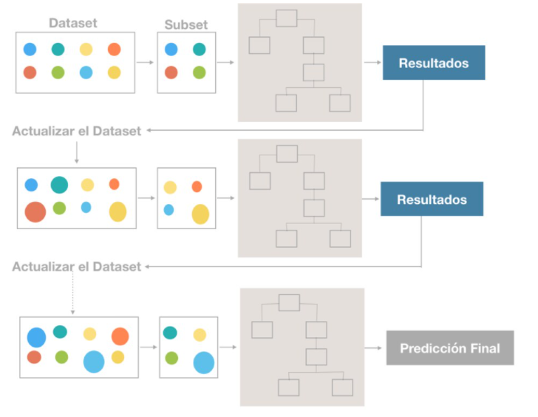
Algoritmos de boosting
En este gráfico, vemos cómo funciona el boosting.

Slide 32
Predicciones de modelo
Las predicciones de cada modelo simple se combinan por medio de una votación (para problemas de clasificación) o por medio de una suma ponderada (para problemas de regresión) para producir la predicción final.

Slide 33
¡PARA PENSAR!
¿Qué diferencia encuentras respecto al bagging?
💬 CONTESTA EN EL CHAT DE ZOOM

Slide 34
La diferencia con el bagging es que en el boosting los algoritmos no se entrenan independientemente, sino que se ponderan según los errores de los anteriores.
🤯

Slide 35
ALGORITMOS DE BOOSTING

Slide 36
Algoritmos de boosting
1
2
3
4
ADABOOST
GRADIENT BOOSTING
XG BOOST
LIGHT GBM
👉
Veámos de qué se tratan

Slide 37
1
Adaboost
Este algoritmo entrena de forma secuencial un conjunto de aprendices débiles a partir de un algoritmo base común. Todos los aprendices son entrenados con el mismo conjunto de datos pero éstos van recibiendo pesos que dependen de los errores cometidos por cada aprendiz.
Así, inicialmente todos las muestras reciben un peso inicial wi de 1/n (suponiendo que haya n muestras). El primer aprendiz es entrenado y se estima su tasa de error.
👉

Slide 38
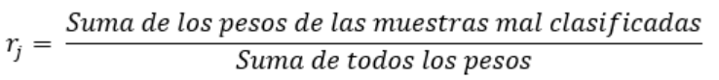
1
Adaboost
Suponiendo que estemos trabajando en un problema de clasificación, esta tasa de error (en general, para el aprendiz j-ésimo) sería:
Sin muestras mal clasificadas, esta tasa de error será 0. Por el contrario, si todas las muestras han sido mal clasificadas, esta tasa será 1.
👁‍🗨

Slide 39
2
Gradient boosting
El aumento de gradiente es un tipo de algoritmo de aumento. Se basa en la intuición de que el mejor modelo siguiente posible, cuando se combina con modelos anteriores, minimiza el error de predicción general.
👉
Veámos cómo funciona...

Slide 40
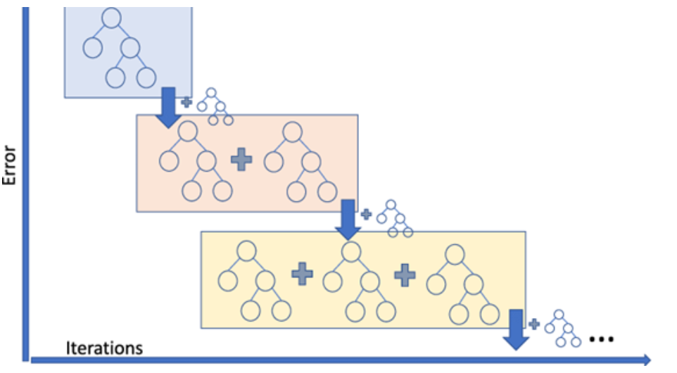
2
Gradient boosting
La idea clave es establecer los resultados objetivo para este próximo modelo con el fin de minimizar el error. El aumento de gradiente se puede utilizar tanto para clasificación como para regresión.

Slide 41
3
XGBoosting
Extreme Gradient Boosting, es uno de los algoritmos de machine learning de tipo supervisado más usados en la actualidad. Este algoritmo se caracteriza por obtener buenos resultados de predicción con relativamente poco esfuerzo, en muchos casos equiparables o mejores que los devueltos por modelos más complejos computacionalmente, en particular para problemas con datos heterogéneos.

Slide 42

3
XGBoosting
Se basa en el principio de “boosting”, que como bien sabemos, consiste en generar múltiples modelos de predicción “débiles” secuencialmente y que cada uno de estos tome los resultados del modelo anterior, para generar un modelo más “fuerte”, con mejor poder predictivo y mayor estabilidad en sus resultados.

Slide 43

3
XGBoosting
Para conseguir un modelo más fuerte, se emplea un algoritmo de optimización, este caso Gradient Descent (descenso de gradiente). Durante el entrenamiento, los parámetros de cada modelo débil son ajustados iterativamente tratando de encontrar el mínimo de una función objetivo, que puede ser la proporción de error en la clasificación, el área bajo la curva (AUC), la raíz del error cuadrático medio (RMSE), etc.

Slide 44
3
XGBoosting
Cada modelo es comparado con el anterior. Si un nuevo modelo tiene mejores resultados, entonces se toma este como base para realizar nuevas modificaciones. Si, por el contrario, tiene peores resultados, se regresa al mejor modelo anterior y se modifica ese de una manera diferente.

Slide 45

Este proceso se repite hasta llegar a un punto en el que la diferencia entre modelos consecutivos es insignificante, lo cual nos indica que hemos encontrado el mejor modelo posible, o cuando se llega al número de iteraciones máximas definido por el usuario.

Slide 46

4
LightGBM
Utiliza la técnica Gradient Boosting. Con este método los árboles se construyen de manera secuencial y cada uno que se agrega aporta su granito de arena para refinar la predicción anterior. Es decir, se comienza con un valor constante y cada árbol nuevo se entrena para predecir el error en la suma de todas las predicciones de los árboles anteriores.

Slide 47
4
LightGBM
Una vez terminado el proceso, las predicciones se calculan sumando los resultados de todos los árboles que se construyeron. El efecto que tiene esto es que cada vez que se agrega un árbol nuevo se le presta atención a las muestras en las que el modelo está funcionando peor y se trabaja para mejorar ese aspecto.

Slide 48
Investigación sobre Modelos
Actividad Grupal
Tiempo estimado: 20 minutos

Slide 49


Investigación sobre Modelos
Tiempo estimado: 20 minutos
Investigar acerca de las principales diferencias entre los algoritmos: AdaBoost, GBM, XGBoost, LightGBM.
Documentar las principales apreciaciones identificadas.
Debatir y colaborar grupalmente.
Herramienta sugerida: Padlet

Slide 50
¡EJEMPLO EN VIVO!
A continuación trabajaremos en los notebooks propuestos para la sesión.

Slide 51
APLICACIÓN DE MODELOS
Actividad Individual
Tiempo estimado: 30 minutos

Slide 52

Aplicación de Modelos
Tiempo estimado: 30 minutos
Se deberá completar el notebook propuesto: “Desafio - Alumnos.ipynb”.
Aclaración: El dataset a utilizar es: Titanic.csv

Slide 53

¿PREGUNTAS?

Slide 54
¡MUCHAS GRACIAS!
Resumen de lo visto en clase hoy:
Modelos de Ensamble
Boosting Models

Slide 55

OPINA Y VALORA ESTA CLASE

Slide 56
#DEMOCRATIZANDOLAEDUCACIÓN

